Slide 1
ガス・発電事業の民営化新事実が発覚！
企業局は、資料を隠し情報操作をしていた？！
２０２０．１１．１３

Slide 2


２０１８年にPWCがこんな資料を出していた！

Slide 3
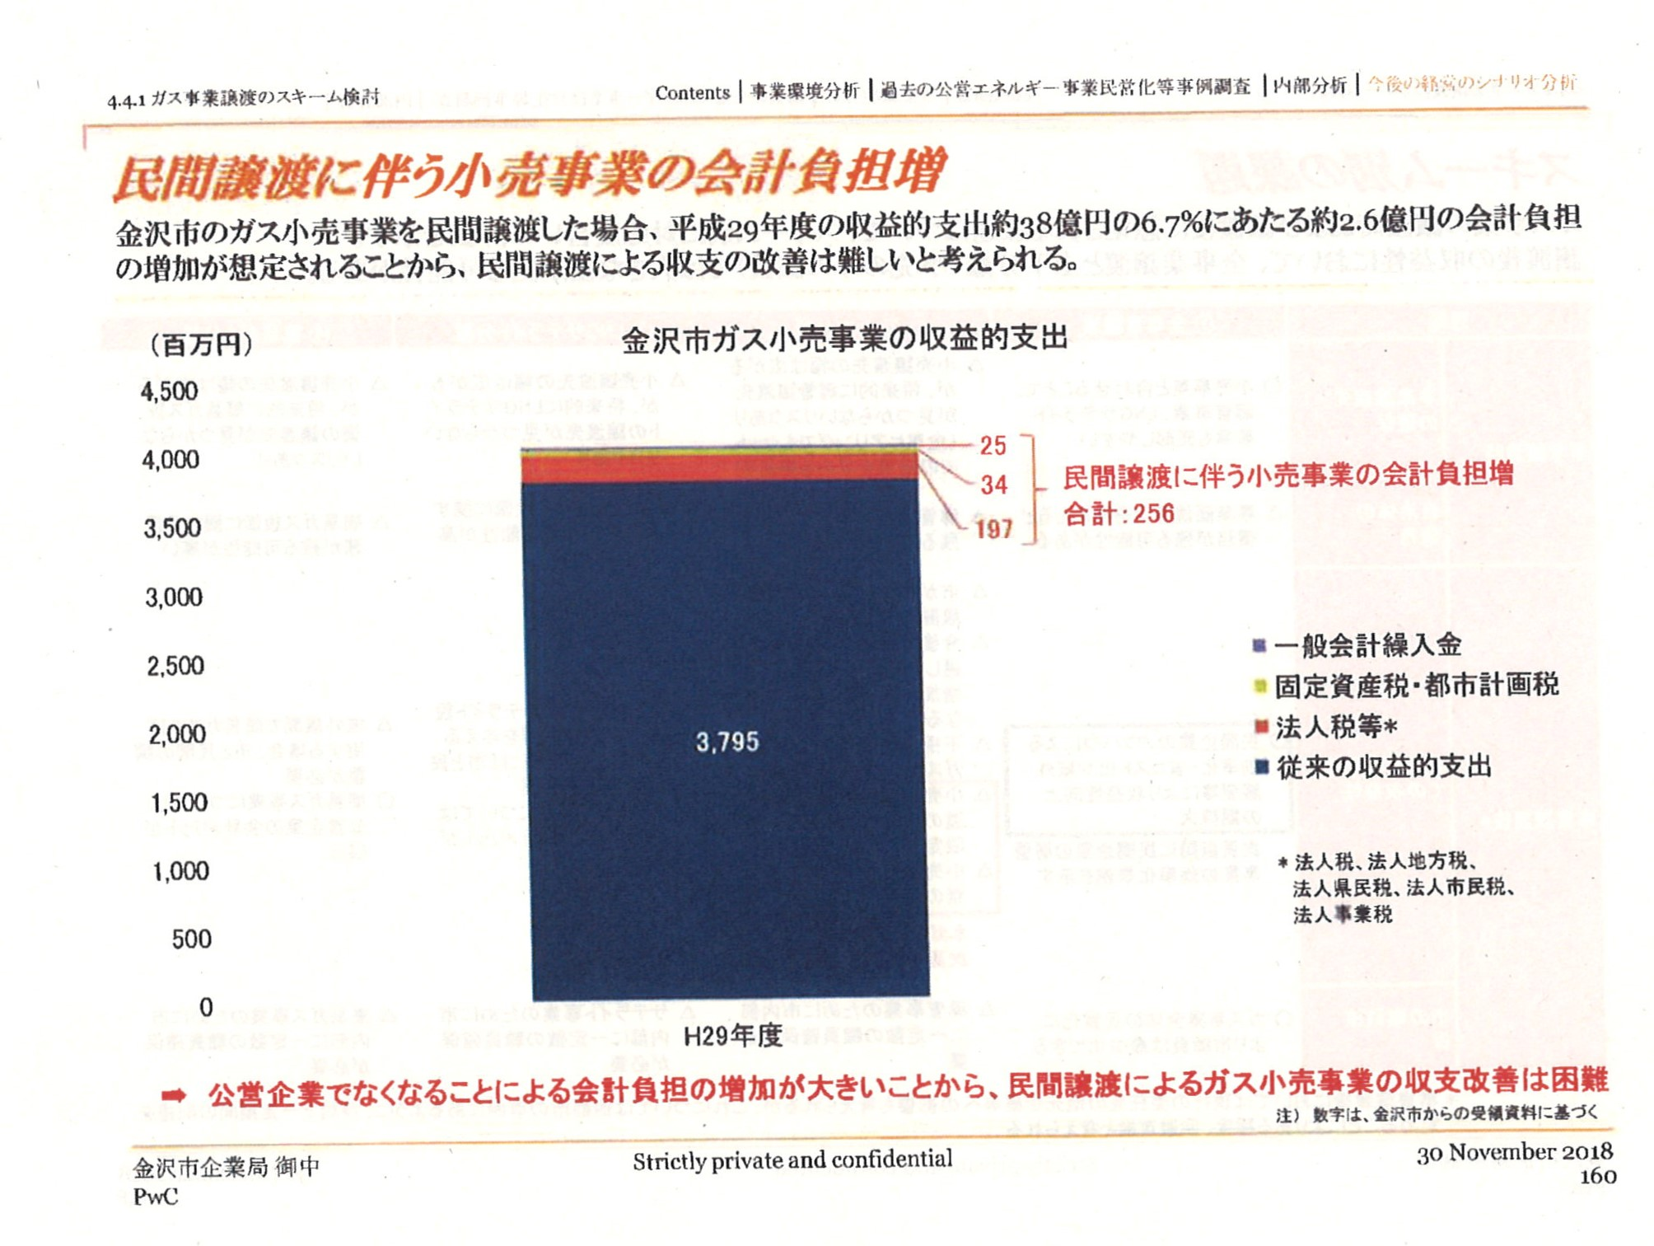
ガス事業編 P160 会計負担増
民間譲渡した場合、会計負担の増加が想定されることから、民間譲渡による収支の改善は難しいと考えられる。

Slide 4
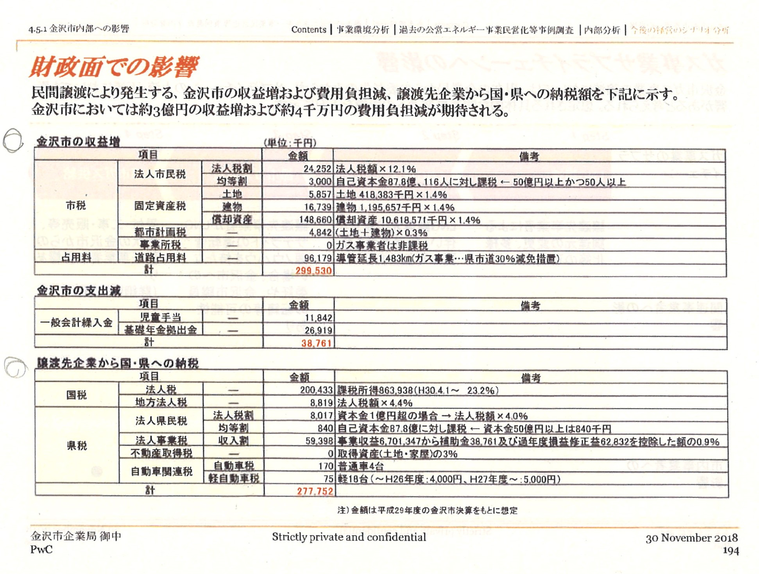
ガス事業編 P194 財政面での影響
税金や道路占用料の発生によって、
およそ５億８千万円の負担が増える！
議員👤「民間になると収益が悪くなるということか？」
⇒企業局👤「単純に言うと、そういうことです。」

Slide 5
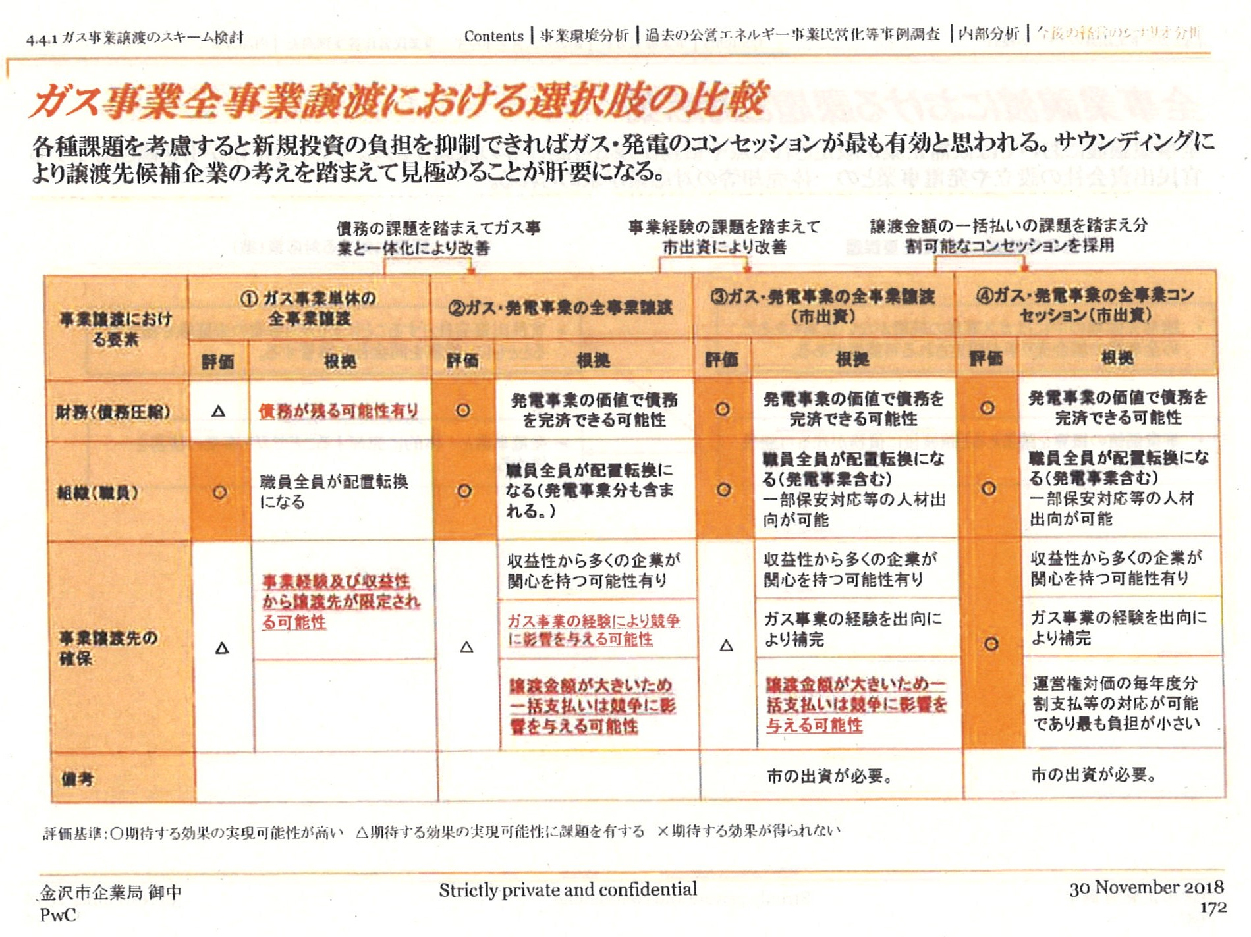
ガス事業編 P172 経営比較
ガス・発電のコンセッションが最も有効
と思われる。

Slide 6
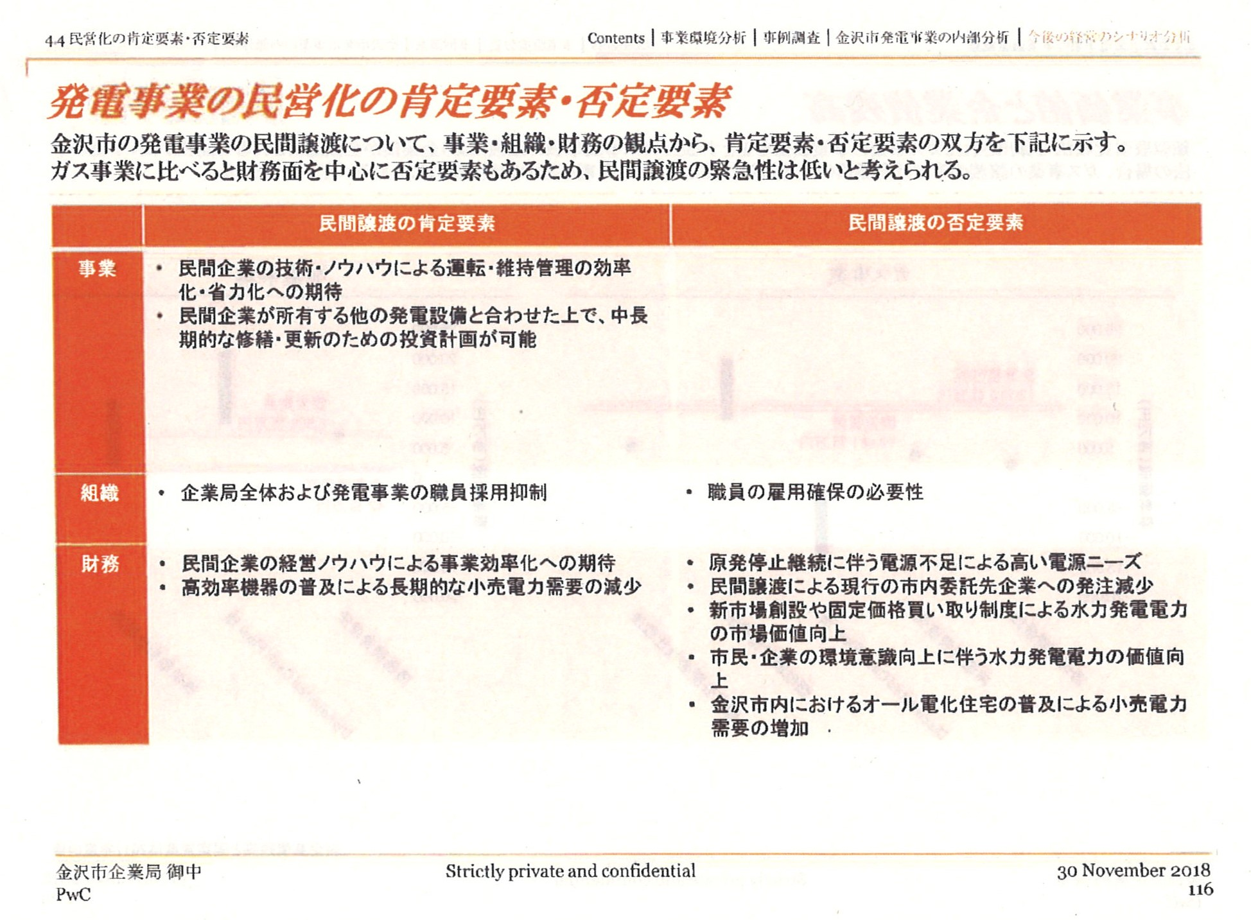
発電事業編 P116 民間譲渡の緊急性
発電事業の民間譲渡について、
民間譲渡の緊急性は低いと考えられる。

Slide 7
議員👤「２０１８年の資料はあり方検討会の基礎資料であるにも関わらず、あり方検討会のメンバーには見せていないのか。」
⇒企業局👤「そうだ。その資料をもとに、委員長と相談して、あり方検討会の資料を作っていた。」
議員👤「資料の隠蔽、情報操作ではないか。譲渡に必要な資料だけを検討会に出して委員会を誘導したということだ。」

Slide 8
あり方検討会は、２０１９年の
６、７、８、９月の計４回開催され、１０月に市長に答申が出された。
「株式会社への譲渡が適当である」
その後、PWCは次の報告書を出した。

Slide 9


Slide 10
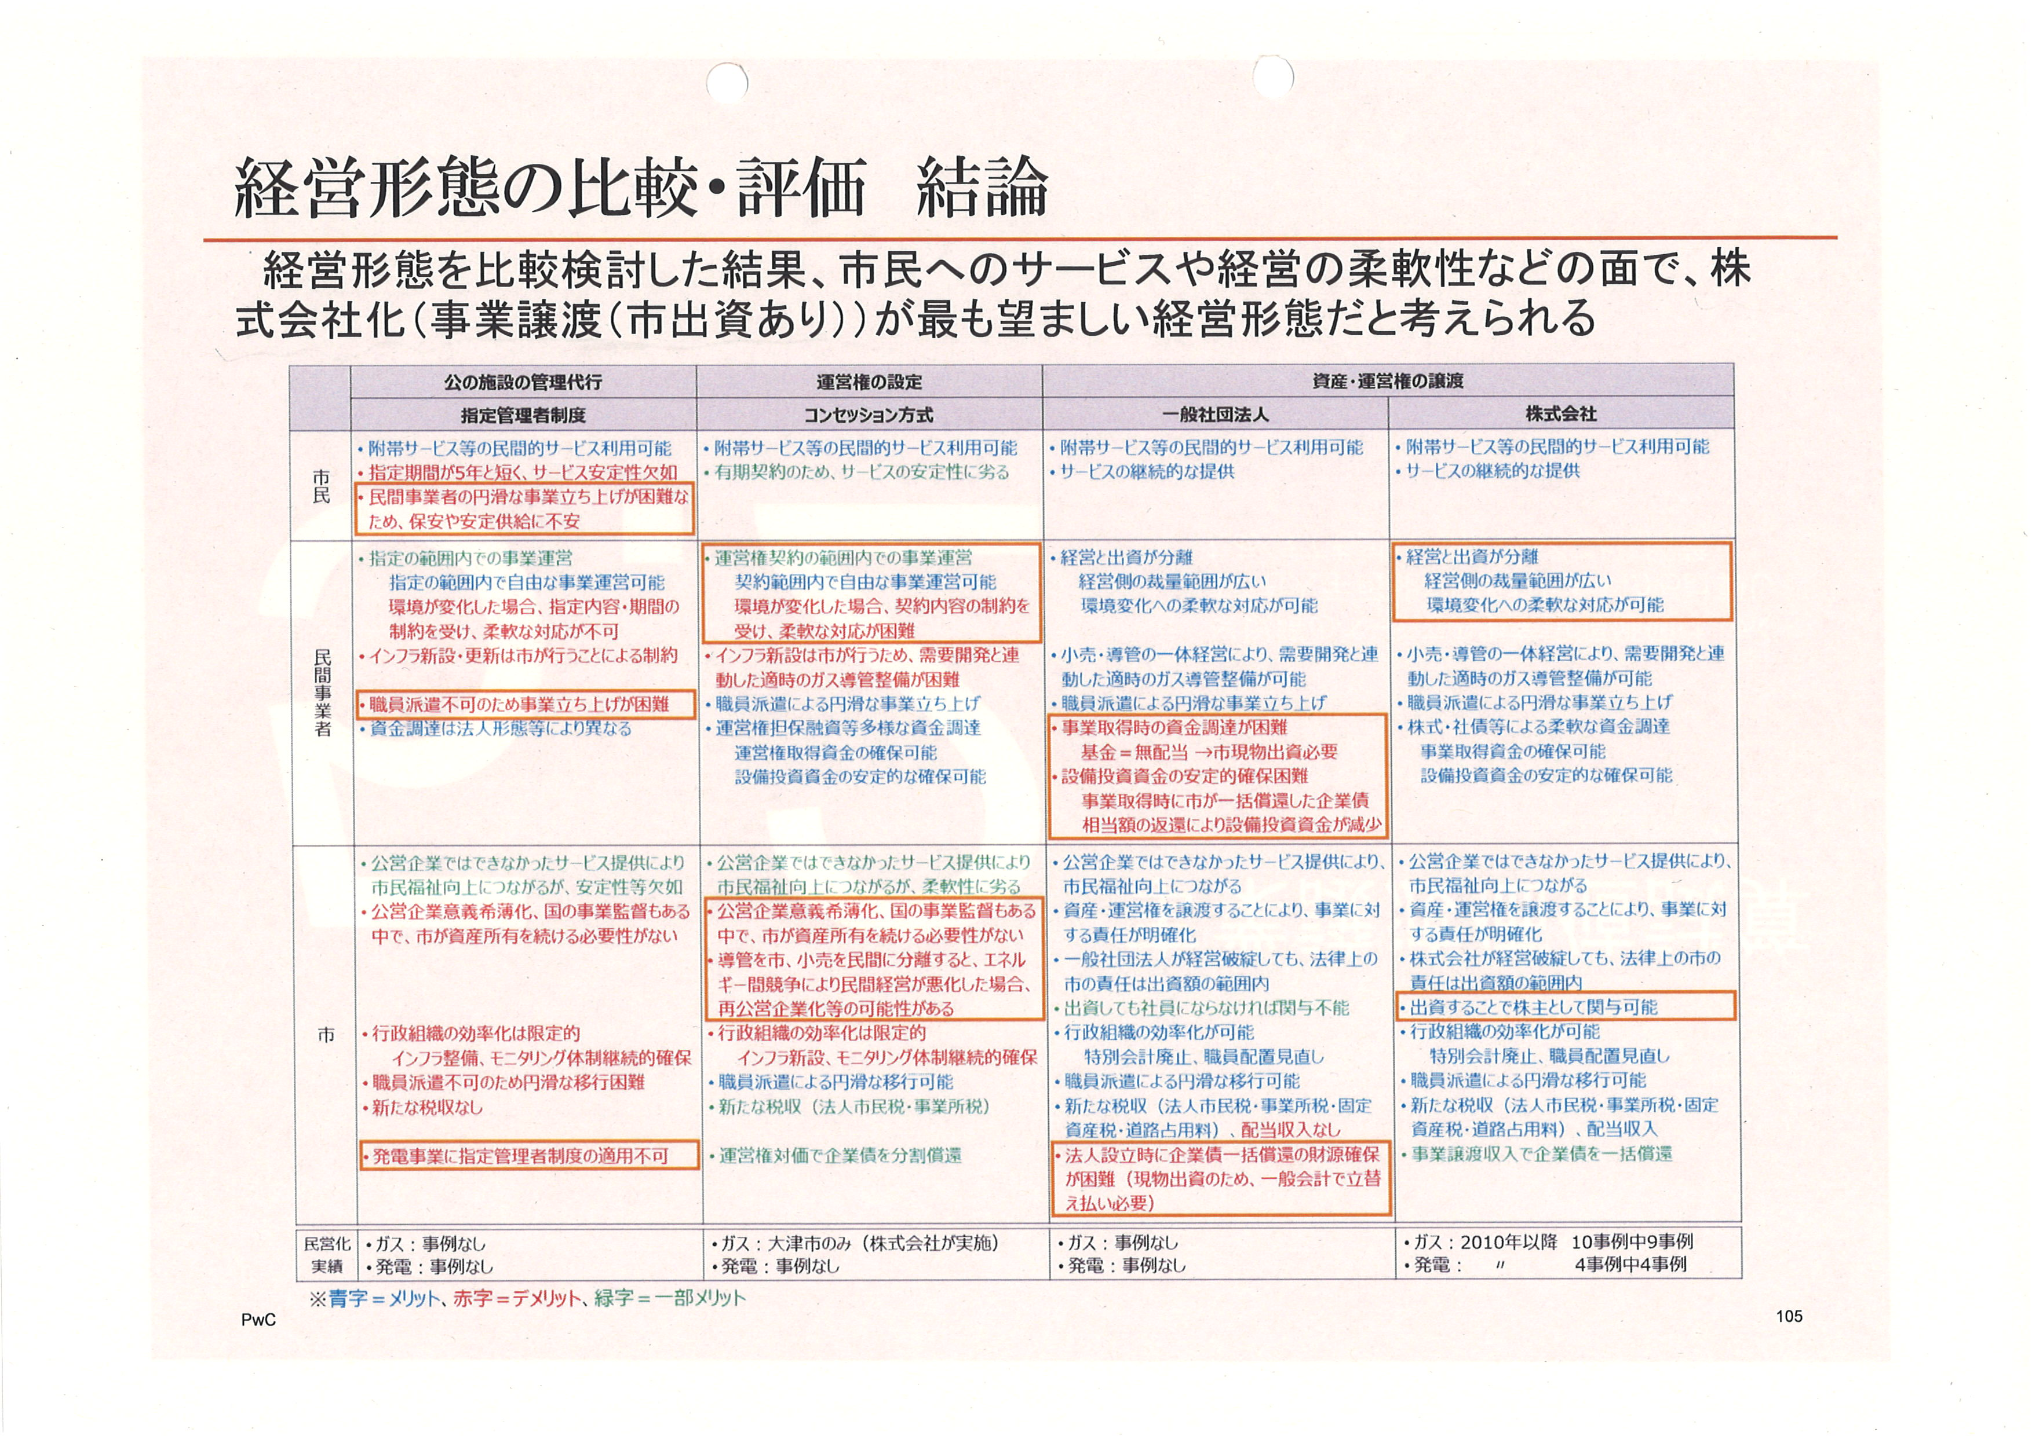
2020.2.28 金沢市ガス事業・発電事業あり方検討支援業務最終報告書 結論
株式会社（事業譲渡）が最も望ましい
経営状態だと考えられる
コンセッションじゃなくなった！

Slide 11
まとめ
・2018年のPWCが作成した資料は、ガスも発電も民間譲渡が効果的であるとはしていなかったが、その資料を企業局は、あり方検討委員会のメンバーには見せず、都合のよい資料だけを見せて、株式会社譲渡へと答申が導かれ、PWCも2020年の最終報告では、株式会社譲渡が望ましいと結論づけられた。
・ガス事業では収益が減ることから、将来にわたって有望な水力発電と抱き合わせることによって、民間譲渡の道が生まれたのでは。

Slide 12
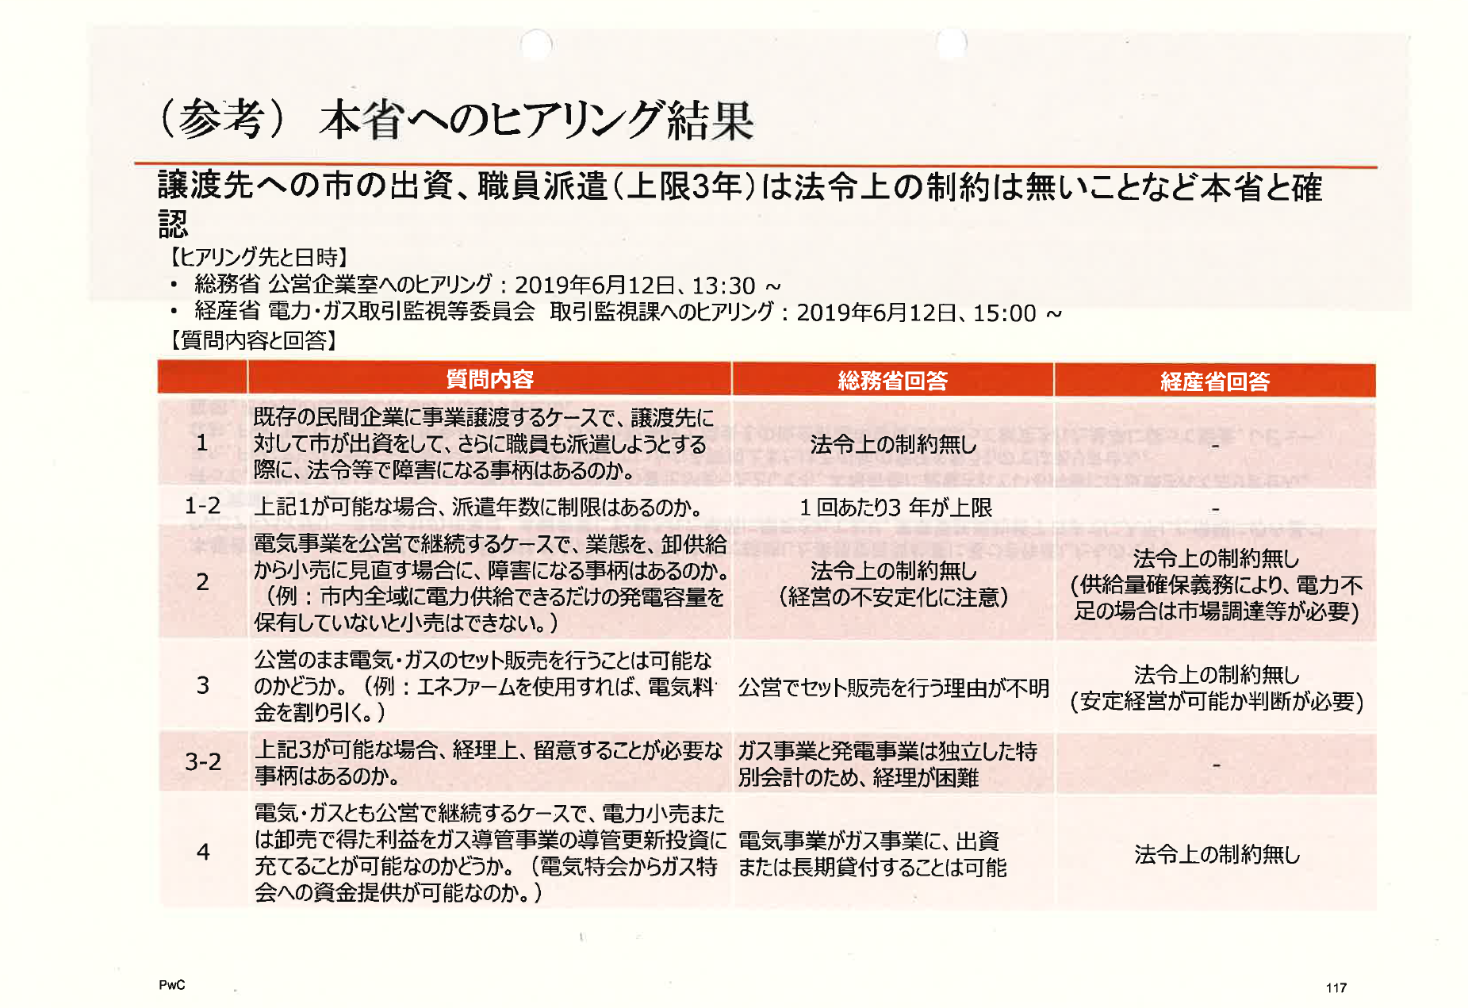
これまでの説明とちがうことも記述
電気の小売りやセット販売について、法的な縛りがあるかのような説明があったが、「法令上の制約は無し」

Slide 13
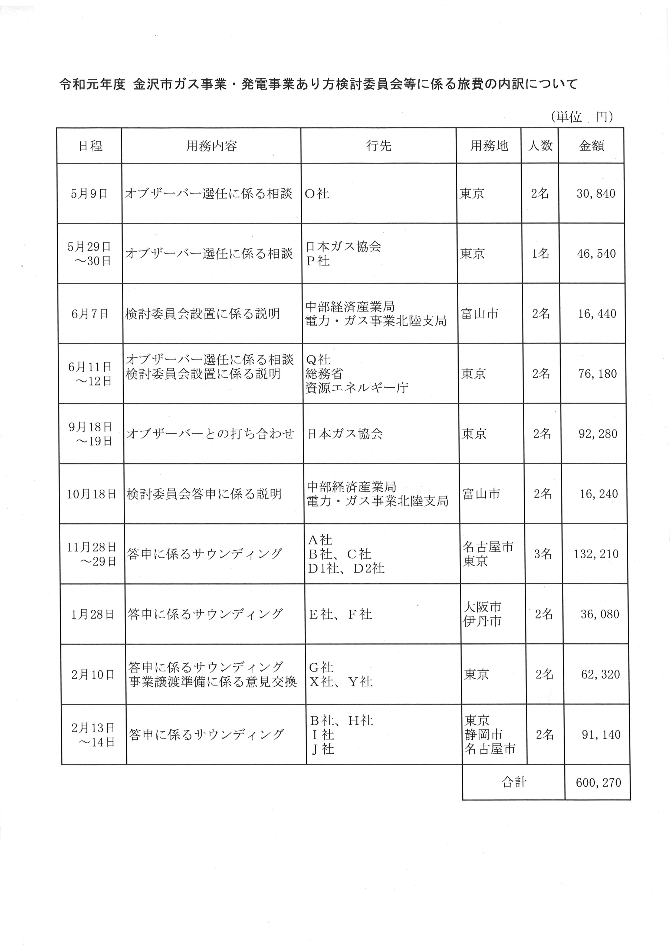
出張の謎
サウンディングと称した営業ではないのか？
企業局「PWCが選定したところに訪問した」

